Slide 1
산학프로젝트 콘텐츠 기획
통계학전공 허승빈

Slide 2
진행 내용
게임 컨셉
게임 내 주의력 평가 기획
게임 내 세부 기획

Slide 3
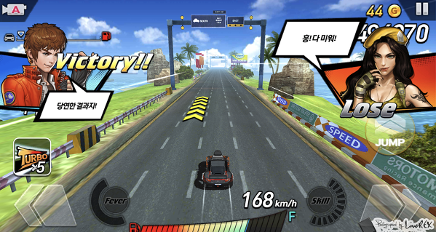
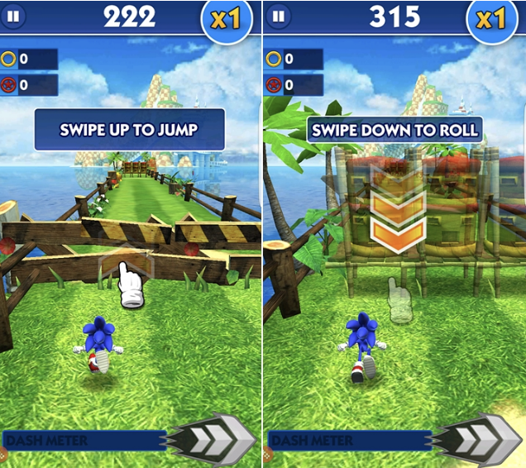
게임 컨셉
요즘 어린이들은 스마트폰 및 패드와 같은 기기에 익숙하기 때문에 이렇게 모바일게임으로 만드는 것도 좋은 방법이라고 생각함

Slide 4
게임 내 주의력 평가 기획
단순선택주의력검사 : 화면에 원이 나타나는 경우 화면을 1초 내에 누를 시 혜택 제공
억제지속주의력검사 : 폭탄이 나오는 경우에 화면을 터치하면 목숨 수가 1개 감소
간섭선택주의력검사 : 노란색 링 가운데 검은색 링이 있으면 왼쪽으로 슬라이드, 회색 링이 있으면 오른쪽으로 슬라이드
분할주의력검사 : 검사 시작 시 화면의 중앙에 노란링, 빨간링, 파란링 중 하나가 나타났다가 사라지고, 동시에 서로 다른 세가지 소리가 들립니다. 바로 앞에 나타난 링과 같은 링이 나타나거나 똑같은 소리가 들리는 경우 최대한 빨리 화면을 터치하도록 해야함
작업기억력검사 : 적이랑 부딪힌다면 미니게임이 시작되는데 카드가 하나씩 표시되는데 순서대로 기억하고 누른 이후 역으로도 눌러야 함

Slide 5
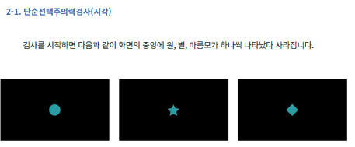
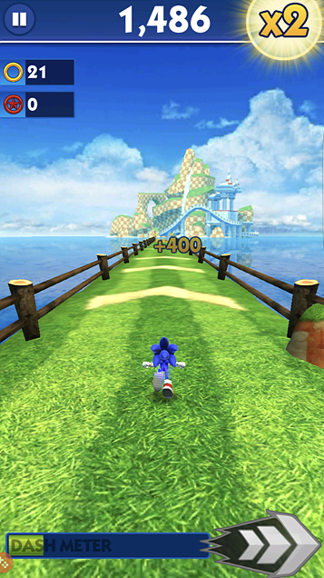
단순선택주의력검사
원이 나올 시 1초안에 터치시 속도 증가

Slide 6
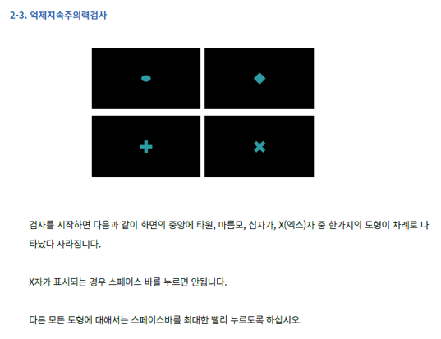
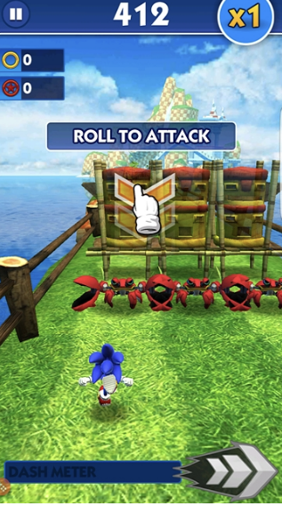
억제지속주의력검사
화면에 원 뿐 아니라 각 모양에 따라 효과가 있지만 폭탄을 누를 경우 목숨 수가 깎임

Slide 7
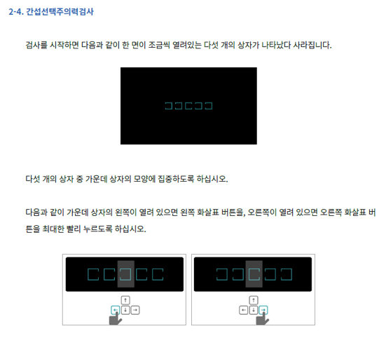
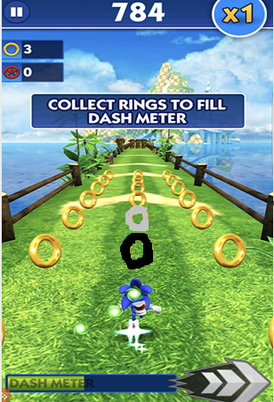
간섭선택주의력검사
노란색 링 가운데 검은색 링이 있으면 왼쪽으로 슬라이드, 은색 링이 있으면 오른쪽으로 슬라이드

Slide 8
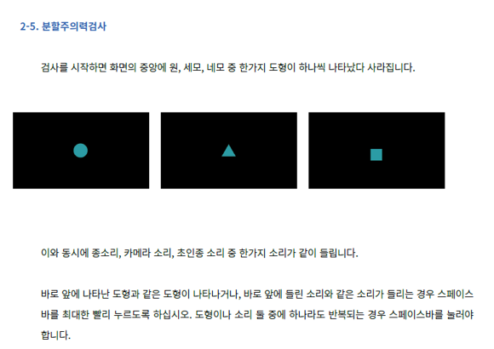
분할주의력검사
원, 세모, 네모를 빨간링, 파란링, 초록링 으로 구성
소리는 게임에 맞는 소리로 구성
앞 전의 도형이 나오거나 소리가 들리는 경우 최대한 빨리 터치

Slide 9
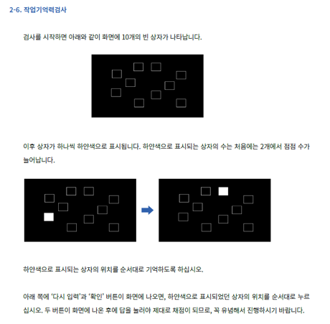
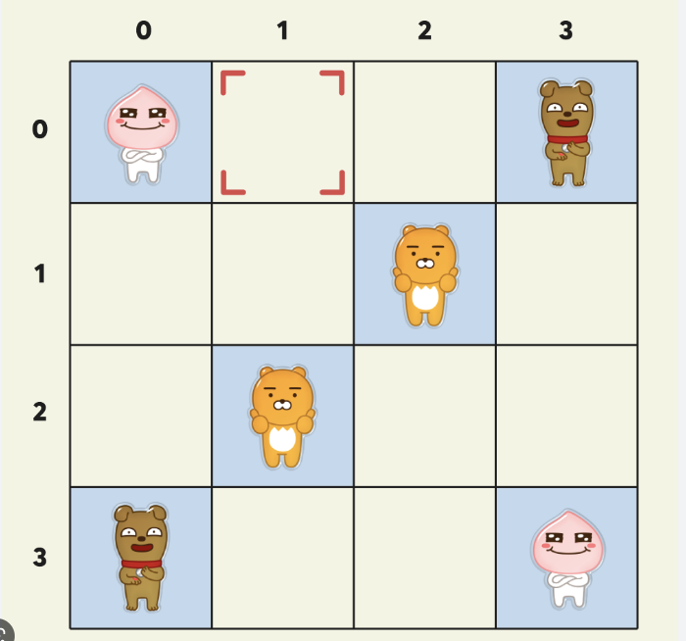
작업기억력검사
적이랑 부딪힐 시 카드순서 맞추기 게임 실행

Slide 10
감사합니다

